Slide 1
CHÀO MỪNG CÁC EM
ĐẾN VỚI BUỔI HỌC MÔN TOÁN!

Slide 2
KHỞI ĐỘNG
Các mũi tên chỉ đường trong khu tham quan vườn thú (Hình 1) gợi nên hình ảnh các vectơ trong không gian.
Vectơ trong không gian là gì?
Các phép toán về vectơ trong không gian được thực hiện như thế nào?

Slide 3
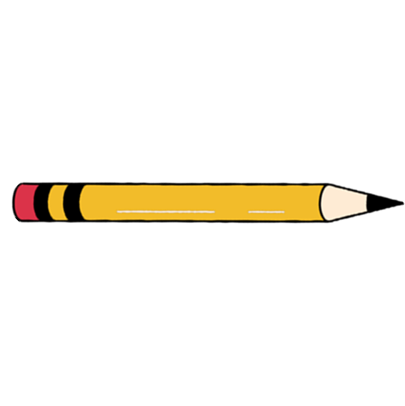
CHƯƠNG II. TỌA ĐỘ CỦA VECTƠ TRONG KHÔNG GIAN
BÀI 1: VECTƠ VÀ CÁC PHÉP TOÁN VECTƠ TRONG KHÔNG GIAN

Slide 4
NỘI DUNG BÀI HỌC
I
Khái niệm vectơ trong không gian
II
Các phép toán vectơ trong không gian

Slide 5
I. KHÁI NIỆM VECTƠ TRONG KHÔNG GIAN

Slide 6
HĐ1: Trong mặt phẳng, hãy nêu định nghĩa:
a) Vectơ, giá và độ dài của vectơ, hai vectơ cùng phương, hai vectơ cùng hướng;
b) Vectơ-không;
c) Hai vectơ bằng nhau, hai vectơ đối nhau.
Giải
a) - Vectơ là một đoạn thẳng có hướng.
- Giá của vectơ là đường thẳng đi qua điểm đầu và điểm cuối của vectơ.
- Độ dài của vectơ $\vec{a}$là độ dài đoạn thẳng nối giữa điểm đầu và điểm cuối của vectơ $\vec{a};$kí hiệu là $\left|\vec{a}\right|$.
- Hai vectơ được gọi là cùng phương nếu giá của chúng song song hoặc trùng nhau.
- Nếu hai vectơ cùng phương thì chúng cùng hướng hoặc ngược hướng.

Slide 7
HĐ1: Trong mặt phẳng, hãy nêu định nghĩa:
a) Vectơ, giá và độ dài của vectơ, hai vectơ cùng phương, hai vectơ cùng hướng;
b) Vectơ-không;
c) Hai vectơ bằng nhau, hai vectơ đối nhau.
Giải
b) Vectơ-không là vectơ có điểm đầu và điểm cuối trùng nhau, kí hiệu là $\vec{0}$.
c)
Hai vectơ $\vec{AB}$, $\vec{CD}$ bằng nhau nếu chúng cùng hướng và cùng độ dài, kí hiệu: $\vec{AB}=$ $\vec{CD}$.
Hai vectơ đối nhau nếu chúng ngược hướng và cùng độ dài.

Slide 8
Khái niệm
Chú ý
- Cho đoạn thẳng $AB$ trong không gian. Nếu ta chọn điểm đầu là $A$, điểm cuối là $B$ thì ta có một vectơ, kí hiệu là $\vec{AB}.$
- Khi không cần chỉ rõ điểm đầu và điểm cuối của vectơ, vectơ còn được kí hiệu là $\vec{a}$, $\vec{b}$, $\vec{u}$, $\vec{v}$, …
Vectơ trong không gian là một đoạn thẳng có hướng.
$$\vec{AB}$$
$$B$$
$$A$$
$$\vec{a}$$

Slide 9
Kết luận
Các khái niệm có liên quan đến vectơ trong không gian như: giá của vectơ, độ dài của vectơ, vectơ cùng phương, vectơ cùng hướng, vectơ-không, hai vectơ bằng nhau, hai vectơ đối nhau, … được định nghĩa tương tự như trong mặt phẳng.

Slide 10
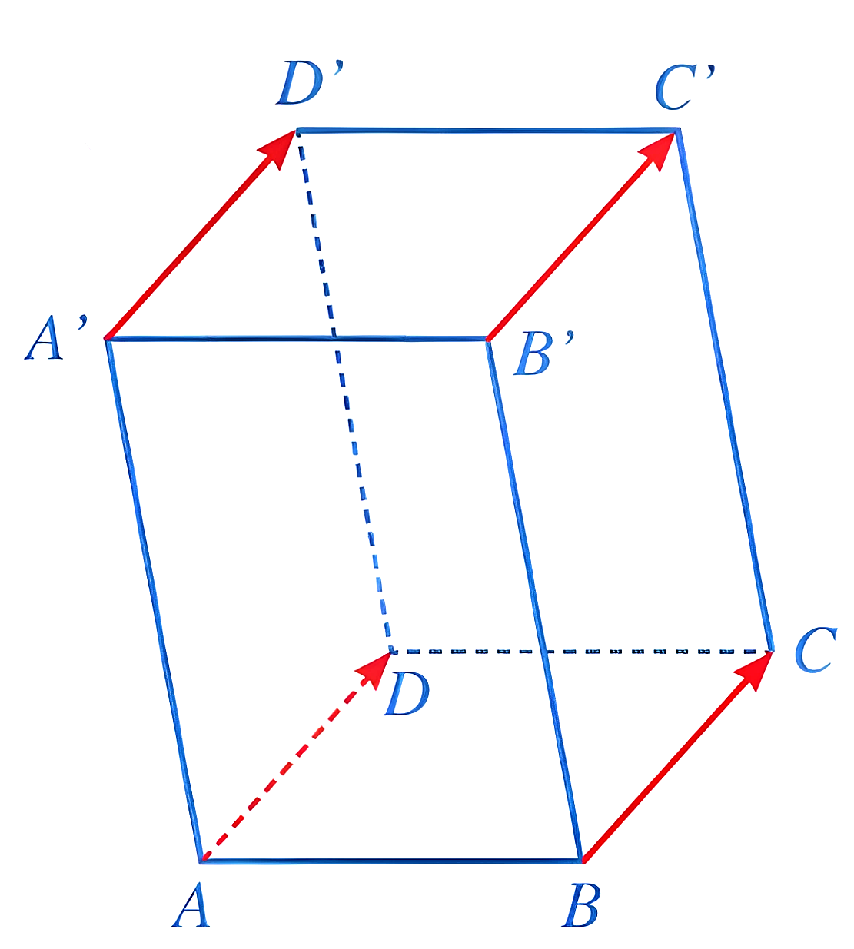
Ví dụ 1: Cho hình hộp $ABCD.A′B′C′D′$. Hãy chỉ ra ba vectơ có điểm đầu và điểm cuối là các đỉnh của hình hộp sao cho ba vectơ đó:
a) Bằng vectơ $\vec{AD}$; b) Là vectơ đối của vectơ $\vec{AD}$.
Giải
a) Do các vectơ $\vec{BC};\vec{B^{′}C′}\text{;} \vec{A′D′}$ cùng hướng với vectơ $\vec{AD}$
và $AD=BC=B′C′=A′D′$(tính chất hình hộp) nên
$$\vec{AD}=\vec{BC}=\vec{B^{′}C′}\text{=}\vec{A′D′}$$
Vậy ba vectơ $\vec{BC};\vec{B^{′}C′}\text{;} \vec{A′D′}$ có điểm đầu và điểm cuối là các đỉnh của hình hộp và bằng vectơ $\vec{AD}$.

Slide 11
Ví dụ 1: Cho hình hộp $ABCD.A′B′C′D′$. Hãy chỉ ra ba vectơ có điểm đầu và điểm cuối là các đỉnh của hình hộp sao cho ba vectơ đó:
a) Bằng vectơ $\vec{AD}$; b) Là vectơ đối của vectơ $\vec{AD}$.
Giải
b) Do các vectơ $\vec{CB};\vec{C′B^{′}}\text{;} \vec{D′A′}$ ngược hướng với vectơ $\vec{AD}$ và $AD=CB=C′B′=D′A′$(tính chất hình hộp) nên ba vectơ $\vec{CB};\vec{C′B^{′}}\text{;} \vec{D′A′}$ là ba vectơ đối của vectơ $\vec{AD}$.

Slide 12
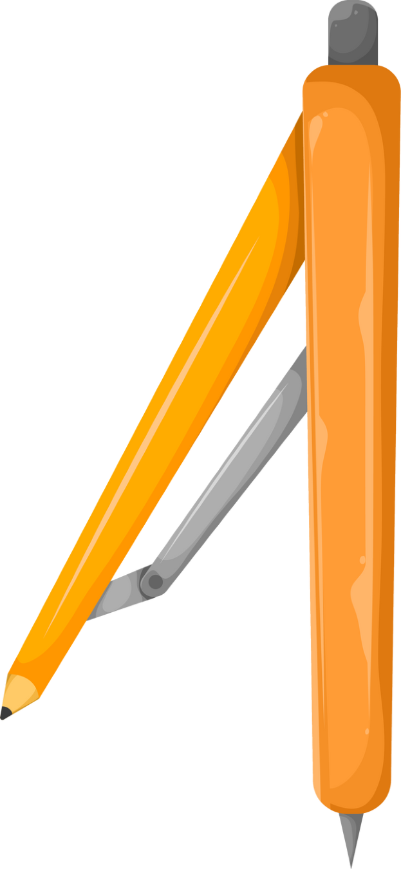
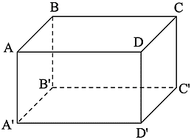
Cho hình hộp $ABCD.A′B′C′D′.$Hãy chỉ ra ba vectơ có điểm đầu và điểm cuối là các đỉnh của hình hộp sao cho ba vectơ đó:
Luyện tập 1
a) Bằng vectơ $\vec{AA′}$; b) Là vectơ đối của vectơ $\vec{AA′}$.
Giải
a) Ba vectơ bằng vectơ $\vec{AA′}$ là:
$\vec{BB′}$, $\vec{CC′}$, $\vec{DD′}$.
b) Ba vectơ là vectơ đối của vectơ $\vec{AA′}$:
$\vec{B′B}$, $\vec{C′C}$, $\vec{D′D}$.

Slide 13
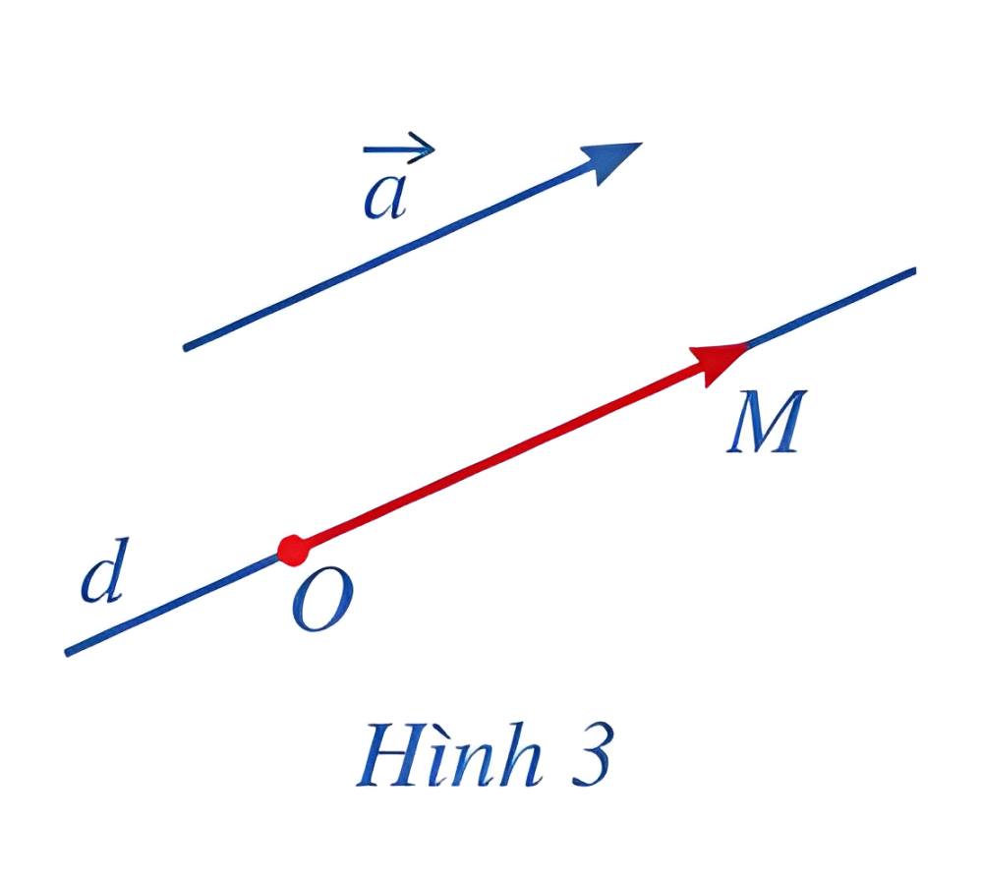
Chú ý
Cho điểm $O$ và vectơ $\vec{a}$. Khi đó, tồn tại duy nhất điểm $M$ trong không gian sao cho $\vec{OM}=\vec{a}$.
Để xác định điểm $M$ ta làm như sau (Hình 3)
Qua $O$ kẻ đường thẳng $d$ song song hoặc trùng với giá của vectơ $\vec{a}$.
Lấy điểm $M$ trên đường thẳng $d$ sao cho hai vectơ $\vec{OM}, \vec{a}$ là cùng hướng và độ dài đoạn thẳng $OM$ bằng độ dài vectơ $\vec{a}$.

Slide 14
II. CÁC PHÉP TOÁN VECTƠ TRONG KHÔNG GIAN

Slide 15
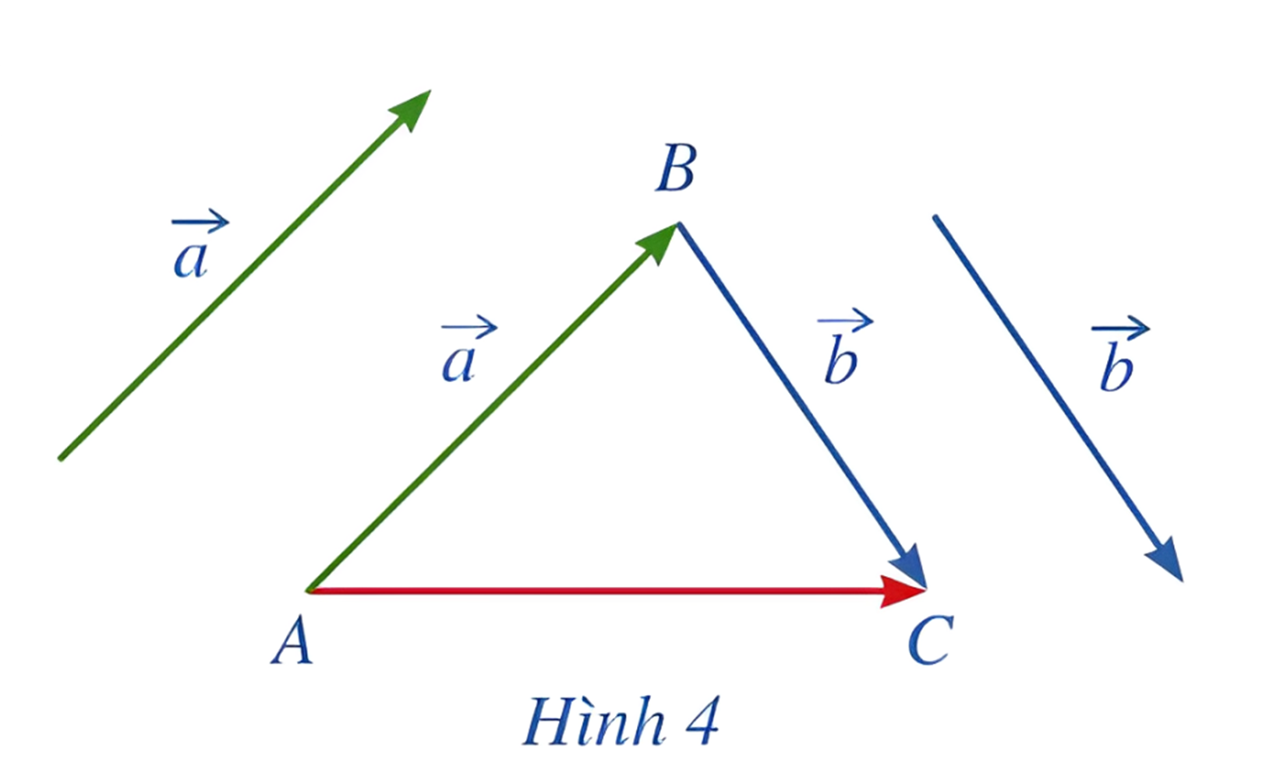
1. Tổng và hiệu của hai vectơ trong không gian
HĐ2: Trong không gian, cho hai vectơ $\vec{a}, \vec{b}$. Lấy một điểm $A$ tuỳ ý.
a) Vẽ $\vec{AB}=\vec{a}, \vec{BC}=\vec{b}$
b) Tổng của hai vectơ $\vec{a}, \vec{b}$ bằng vectơ nào trong Hình 4?
Giải
a) Vẽ $\vec{AB}=\vec{a}$, $\vec{BC}=\vec{b}$.
b) Tổng của hai vectơ $\vec{a}$ và $\vec{b}$ bằng vectơ $\vec{AC}$.

Slide 16
Trong không gian, cho hai vectơ $\vec{a}$, $\vec{b}$. Lấy một điểm $A$tuỳ ý, vẽ $\vec{AB}=\vec{a}$, $\vec{BC}=\vec{b}$. Vectơ $\vec{AC}$ được gọi là tổng của hai vectơ $\vec{a}$ và $\vec{b}$, kí hiệu là
$\vec{AC}=\vec{a}+\vec{b}$.
Kết luận

Slide 17
Chú ý
Phép lấy tổng của hai vectơ còn được gọi là phép cộng vectơ.
Phép cộng vectơ trong không gian cũng có các tính chất như phép cộng vectơ trong mặt phẳng (chẳng hạn: tính chất giao hoán, kết hợp, cộng với vectơ-không).
Khi thực hiện phép cộng vectơ trong không gian, ta vẫn có thể áp dụng quy tắc ba điểm, quy tắc hình bình hành như đối với vectơ trong mặt phẳng.

Slide 18
Kết luận
Đối với vectơ trong không gian, ta cũng có các quy tắc sau:
Với ba điểm $A$, $B$, $C$ trong không gian, ta có:
$\vec{AB}+\vec{BC}=\vec{AC}$ (Quy tắc ba điểm).
Nếu $ABCD$ là hình bình hành thì
$\vec{AB}+\vec{AD}=\vec{AC}$ (Quy tắc hình bình hành).

Slide 19
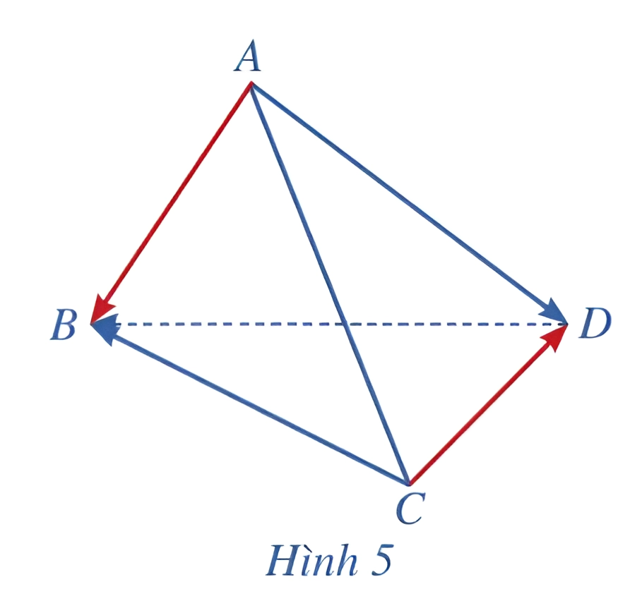
Ví dụ 2: Cho tứ diện $ABCD.$ Chứng minh rằng $\vec{AB}+\vec{CD}=\vec{AD}+\vec{CB}.$
Giải
Theo quy tắc ba điểm, ta có
$$\vec{AB}=\vec{AD}+\vec{DB}$$
Do đó:
$\vec{AB}+\vec{CD}=\vec{AD}+\vec{DB}+\vec{CD}$
$=\vec{AD}+\left(\vec{CD}+\vec{DB} \right)$
$=\vec{AD}+\vec{CB}$

Slide 20
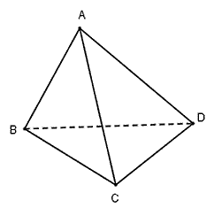
Luyện tập 2
Cho tứ diện $ABCD.$ Chứng minh rằng $\vec{AC}+\vec{DB}=\vec{AB}+\vec{DC}.$
Giải
Theo quy tắc ba điểm, ta có:
$\vec{AC}=\vec{AB}+\vec{BC}$, $\vec{DB}=\vec{DC}+\vec{CB}$.
Do đó:
$$\vec{AC}+\vec{DB}=\vec{AB}+\vec{BC}+\vec{DC}+\vec{CB}$$
$=\vec{AB}+\vec{DC}+(\vec{BC}+\vec{CB})$
$=\vec{AB}+\vec{DC}+\vec{0}$
$$A$$
$$D$$
$$B$$
$$C$$

Slide 21
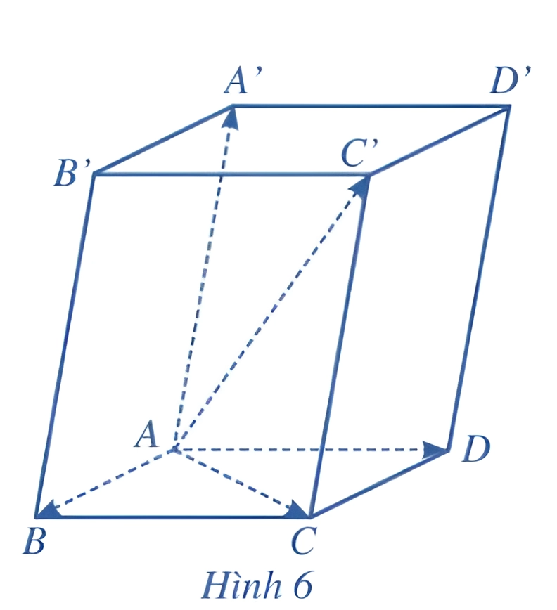
HĐ3: Cho hình hộp $ABCD.A^{′}B^{′}C^{′}D′$ (Hình 6).
Tìm liên hệ giữa: $\vec{AB}+\vec{AD}$ và $\vec{AC}$; $\vec{AC}+\vec{AA′}$ và $\vec{AC′}.$ Từ đó, hãy suy ra rằng
$$\vec{AB}+\vec{AD}+\vec{AA′}=\vec{AC′}$$
Giải
Theo quy tắc hình bình hành, ta có:
$\vec{AB}+\vec{AD}=\vec{AC}$, $\vec{AC}+\vec{AA′}=\vec{AC′}$.
⇒ $\vec{AB}+\vec{AD}+\vec{AA′}=\vec{AC}+\vec{AA′}$
⇔ $\vec{AB}+\vec{AD}+\vec{AA′}=\vec{AC′}$.

